Slide 1
Tessuti e organi al microscopio
Il sistema nervoso

Slide 2
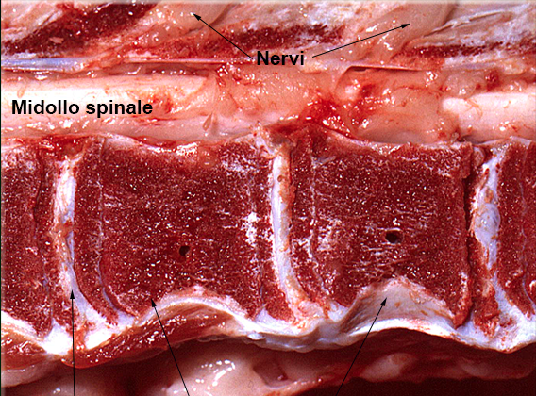
Il sistema nervoso centrale
Disco
intervertebrale
Corpi vertebrali
Il sistema nervoso centrale comprende l’encefalo e il midollo spinale, localizzati nella cavità cranica e nel canale midollare.

Slide 3
Il tessuto nervoso
Il tessuto nervoso è costituito da due tipi principali di cellule: i neuroni e le cellule di sostegno (neuroglia).
Il neurone è l’unità funzionale del sistema nervoso ed è composto dal corpo cellulare, che contiene il nucleo, e da prolungamenti o dendriti.
100 X

Slide 4
L’encefalo

Slide 5
Il cervelletto
Cervelletto colorato con cloruro d’oro, 10X
Il cervelletto è una parte dell’encefalo che si trova posteriormente al cervello.
Coordina sia i movimenti volontari sia la funzione muscolare che coordina la postura.

Slide 6
Il cervelletto
Il cervelletto in sezione presenta due strati:
quello più esterno si chiama molecolare;
quello più interno si chiama strato dei granuli.
64X

Slide 7
Il cervelletto
A livello della giunzione tra lo stato molecolare e quelle dei granuli ci sono i corpi cellulari, voluminosi e a forma di fiasco, delle cellule di Purkinje, tipiche del cervelletto.
100X

Slide 8
Il cervelletto
Confronto fra due colorazioni diverse del cervelletto.
A sinistra è stato utilizzato il blu di toluidina, a destra il cloruro d’oro.
250X

Slide 9
Le cellule di Purkinje
Le cellule di Purkinje hanno numerosi dendriti che si ramificano nello strato molecolare.
Hanno un unico assone e rappresentano l’inizio della via efferente dal cervelletto.
250X

Slide 10
Le cellule di Purkinje
500X

Slide 11
Il midollo spinale
Il midollo spinale è composto da una sostanza bianca, che contiene fibre ascendenti e discendenti, e una sostanza grigia che contiene i corpi cellulari dei neuroni e le fibre nervose.
10X

Slide 12
Il midollo spinale
Sezioni del midollo spinale eseguite a diversi livelli, 10X

Slide 13
Il midollo spinale
Confronto fra due colorazioni diverse del midollo spinale

Slide 14
Il midollo spinale
Midollo spinale con ganglio spinale, 5X

Slide 15
I neuroni motori
I neuroni motori sono localizzati nelle corna ventrali anteriori della sostanza grigia.
100X

Slide 16
I neuroni motori
Neuroni motori delle corna anteriori con una sinapsi in evidenza, 500X

Slide 17
Midollo spinale e mielina
Sezione trasversale del midollo spinale, evidenziati due fasci di fibre mieliniche, 250X

Slide 18
Neuroni multipolari
I neuroni multipolari con i loro prolungamenti costituiscono la maggior parte dei neuroni del sistema nervoso.
Colorazione mediante impregnazione argentica, 500X

Slide 19
Neuroni multipolari
I neuroni multipolari hanno un assone e due o più dendriti.
500X

Slide 20
Neuroni multipolari
Neuroni multipolari delle corna anteriori del midollo spinale, 500X

Slide 21
Neuroni multipolari
La sostanza tigroide (o corpi di Nissl) è formata da aggregati ribosomiali che evidenziano l’attività di sintesi proteica molto attiva tipica dei neuroni.
Neurone multipolare delle corna anteriori del midollo spinale
con la sostanza tigroide in evidenza, 500X

Slide 22
Neuroni multipolari
Neurone multipolare con dendriti ramificati, 500X

Slide 23
Neurone multipolare
1000X

Slide 24
Le neurofibrille
Le neurofibrille sono costituite da aggregati di neurofilamenti e neurotuboli.
Neuroni multipolari dove si evidenziano le neurofibrille, 500X

Slide 25
Le spine
Neurone multipolare con dendriti ramificati e spine, 500X
La superficie dei dendriti appare cosparsa da numerose piccole estroflessioni chiamate spine. Esse sono zone di contatto sinaptico con neuriti di altri neuroni.

Slide 26
I gangli spinali
500X
Il corpo cellulare di questi neuroni è rivestito da due strati: il più interno formato dalle cellule satelliti, il più esterno da un sottile strato di tipo connettivale, connesso con l’endonevrio del nervo.

Slide 27
Il ganglio spinale
64X

Slide 28
Gli astrociti fibrosi
La neuroglia interstiziale raggruppa
gli astrociti fibrosi, ubicati nella sostanza bianca.
250X

Slide 29
Gli astrociti protoplasmatici
Gli astrociti protoplasmatici sono ubicati comunemente nella sostanza grigia.
Astrociti protoplasmatici di neuroglia, 500X

Slide 30
Le cellule ependimali
Le cellule ependimali rivestono il canale ependimale posto all’interno del midollo spinale.
500X

Slide 31
I plessi coroidei
Le cellule ependimali dei plessi coroidei rivestono le cavità ventricolari dell’encefalo.
500X

Slide 32
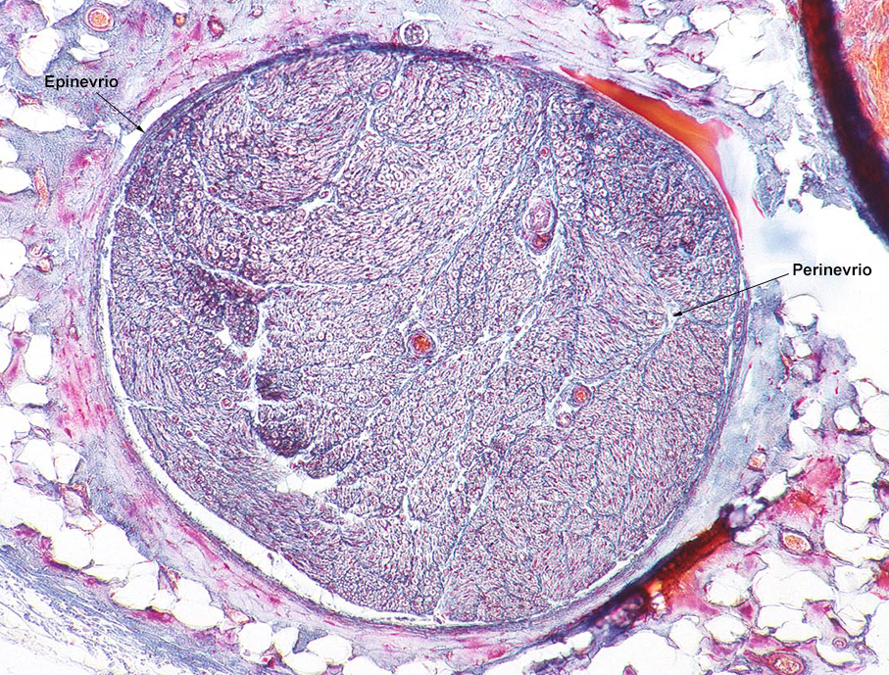
I nervi
Sezione trasversale di un nervo, 64X

Slide 33
I nervi
Sezione trasversale di un nervo colorata con tetrossido di osmio, 32X

Slide 34
I nervi
Nervo in sezione trasversale, 125X
Più fibre nervose si riuniscono in formazioni macroscopiche chiamate nervi, di aspetto e struttura cordonale, la cui funzione è quella di collegare nei due versi il sistema nervoso centrale con tutto l’organismo.

Slide 35
I nervi
Il nervo è avvolto da una formazione di tessuto connettivo denso chiamato epinevrio. Dall’epinevrio si originano setti connettivali più delicati che costituiscono il perinevrio ,che divide il nervo in fascetti più piccoli.
500X

Slide 36
I nervi
Dal perinevrio si origina l’endonevrio che separa le singole fibre nervose.
64X

Slide 37
Le fibre mieliniche
Le cellule di Schwann sono cellule di sostegno del sistema nervoso periferico.
Producono la guaina mielinica, un rivestimento ricco di lipidi che avvolge l’assone e che assicura una rapida conduzione degli impulsi nervosi.
500X

Slide 38
Le fibre mieliniche
Le cellule di Schwann possono avvolgere ripetutamente la loro membrana intorno ai neuriti o avvolgere solo col citoplasma uno o più neuriti, dando origine alle fibre mieliniche o fibre midollate distinte dalle fibre amieliniche o fibre grigie, prive di guaina mielinica
250X

Slide 39
La mielina
Le fibre mieliniche sono ricoperte da più strati sottili del citoplasma e della membrana cellulare della cellula di Schwann, che forma intorno all’assone un manicotto più o meno spesso.
Sezione trasversale di fibre nervose mieliniche in cui è in evidenza il manicotto di mielina colorato con tetrossido di osmio, 500X

Slide 40
I nodi di Ranvier
Il manicotto è più o meno spesso, non continuo, ma con interruzioni periodiche, chiamate nodi di Ranvier.
250X

Slide 41
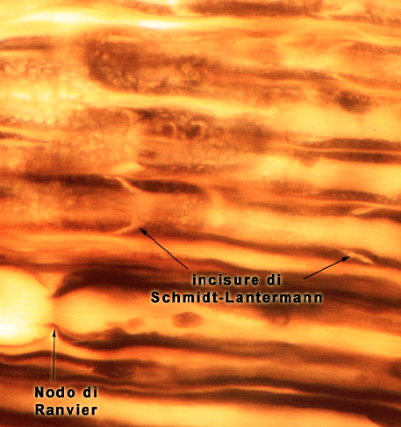
I nodi di Ranvier
250X

